Slide 1
歡迎來到吉他社！
2024 Fall Semester Club Promotion
2024 星期二社團簡介

Slide 2
目錄
01
02
03
04
0５
0６
0７
2024 Fall Semester Club Promotion
為什麼要加吉他社？
社團目標
社課安排
社團老師介紹
幹部職位介紹
演出計畫
本屆社長/副社
˙˙

Slide 3
為什麼要加吉他社？
Most Important Page!!!
很帥
社長os：你不覺得彈吉他很帥嗎？
學木吉他&其他樂器
詳情請看社課安排
不用在校外找老師
社長os：懶得另外找老師，乾脆創個吉他社吧！
演出機會
上台閃閃發光吧！
˙˙

Slide 4
社團目標
2024 Fall Semester Club Promotion
好好練琴~
練琴才是成功之必經之路！
高品質演出
來吉他社就是要表演的，還要好看～
演出
讓每個人都可以在舞台上閃閃發光
更多社員
社長os：也不用太多啦
˙˙

Slide 5
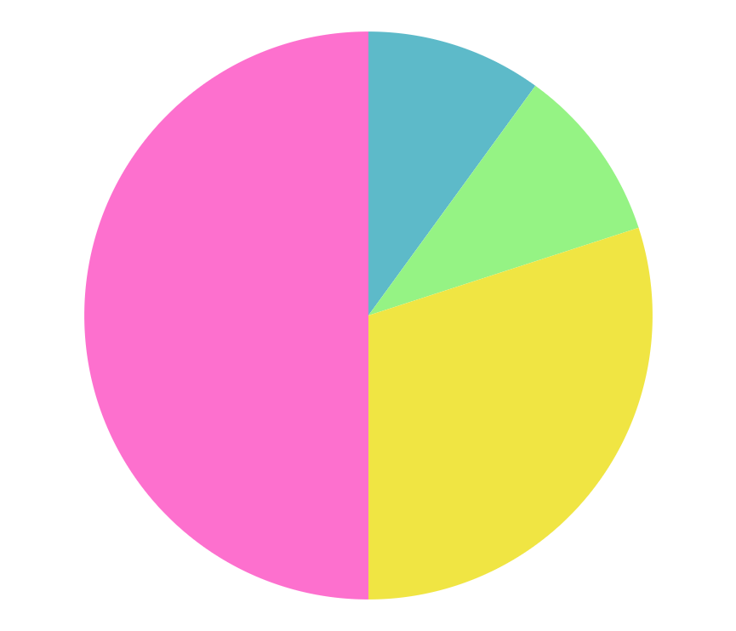
社課安排
2024 Fall Semester Club Promotion
50%
練琴！！
「最好的學習，就是不斷的練習。」-艾爾文
30%
老師指導
由專業的社團老師給與吉他上的教學
1０%
討論正事
討論例如演出 社團規劃 幹部評鑑等事項
10%
社團評鑑
社內的小型演出，彼此監督練習成果

Slide 6
老師鐘點費
大約1000元/人
2024 Fall Semester Club Promotion
（此為大約數，最多±200）
（請特別注意！！）

Slide 7
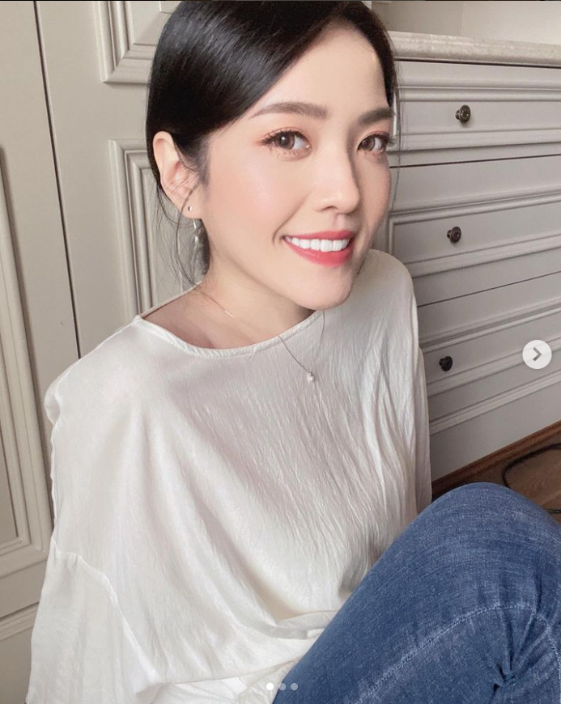
社團老師：楊欣蕙 Sandy 老師
Beautiful Teacher :)
Sandy老師從小開始木吉他自彈自唱，從高中開始創作，並擔任樂團主唱，並發行「dreamwalker」同名ep。參加過海祭小舞台演出，河岸留言售票演出......等。曾擔任台視「我要當歌手」女和聲與各大專院校歌唱評審。
老師有自己的唱歌IG帳號可以追蹤喔
@santamusic59
社長os：老師真的很厲害，唱歌很好聽還會彈木吉跟電吉！

Slide 8
社團幹部職位介紹
2024 Fall Semester Club Promotion
社長
President
副社長
Vice President
教學
Instructor
監督與管理整個社團的運作
帶領社團的各個活動
落實社團每節課的點名
協助社長於各類社團事務
社團內吉他技術最強的人組成
與社員組成學習小組，監督每個人的練習
財務
Treasurer
網管 Social Media Management
唱教 Singing Instructor
管理社團社費與財務收入支出
管理和經營社團帳號
定時發現時動態和貼文宣傳社團（一周一篇）
社團內歌唱技術最強的人
給與社員歌唱的建議與教導
更多的職位有待開發...

Slide 9
演出安排～～
2024 Fall Semester Club Promotion
定期評鑑 | 每學期會有最多兩次的評鑑，就是表演給其他社員看
社團成發 | 12月底的校內社團統一成發，會挑1~2組優秀的歌曲上台
以下為社長的美好理想， 不一定會實現 :( | 與其他校內表演性社團舉辦校外聯合小成 與其他學校吉他社舉辦聯合展演 （此二項會有難度，但我們會盡力爭取的！！）
事先聲明：不想上大舞台可以不上台，但是評鑑是一定要的喔！

Slide 10
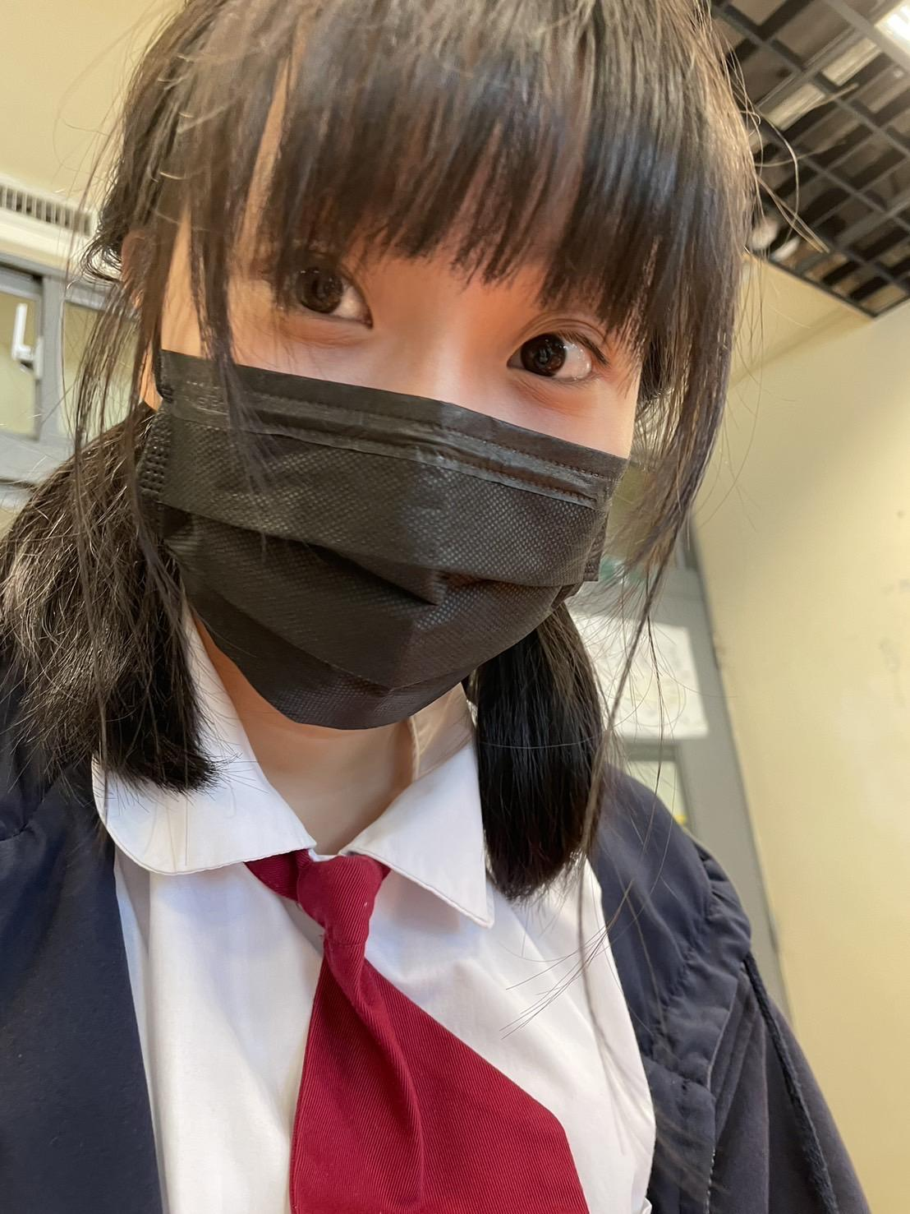
本屆社長 & 副社
2024 Fall Semester Club Promotion
郭茗亞 Mia
鍾愛 Alvin
．一個超級喜歡音樂的人類
．樂團鼓手
．專攻：唱歌 & 琵琶
．其他會的：吉他 & 爵士鼓
有問題歡迎聯繫我喔!!
IG: @this_is_mia1207
Line IF: miakuo1207
“聽說彈吉他的男生最帥了”
被一塊餅乾收買
木箱鼓鼓手
專攻數學
其他會的：生物 & 化學

Slide 11
加入吉他社！
APRIL 2022
歡迎所有
喜歡音樂 想學吉他
想學唱歌 想玩音樂
想上台表演
的人類

